Slide 1

OLA I LE TULAFONO
Lesona 9, Aokuso 30, 2025

Slide 2
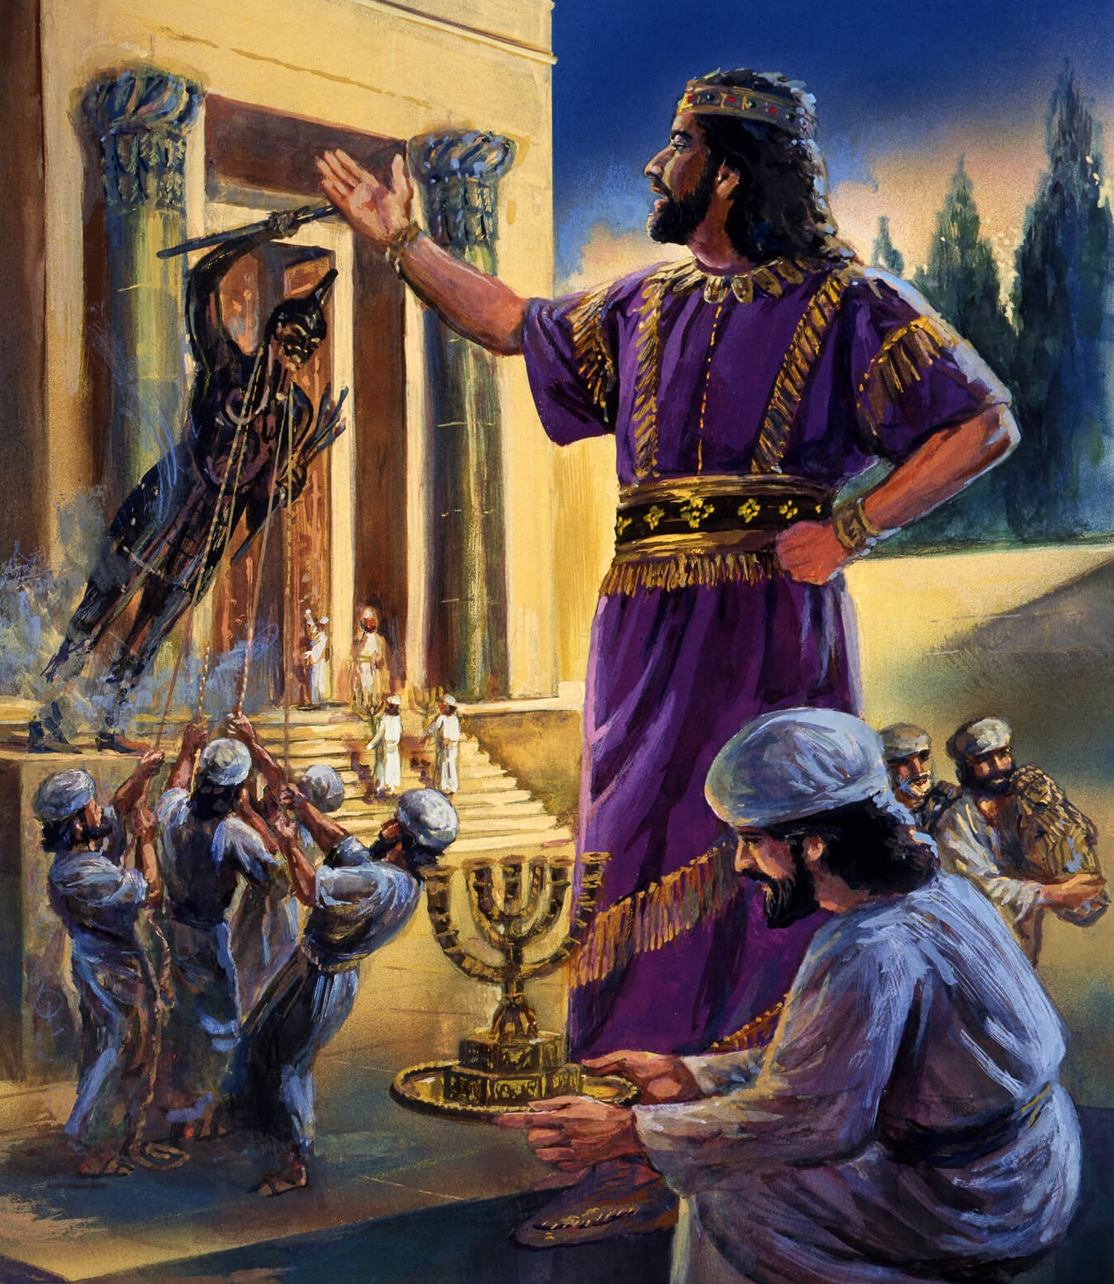
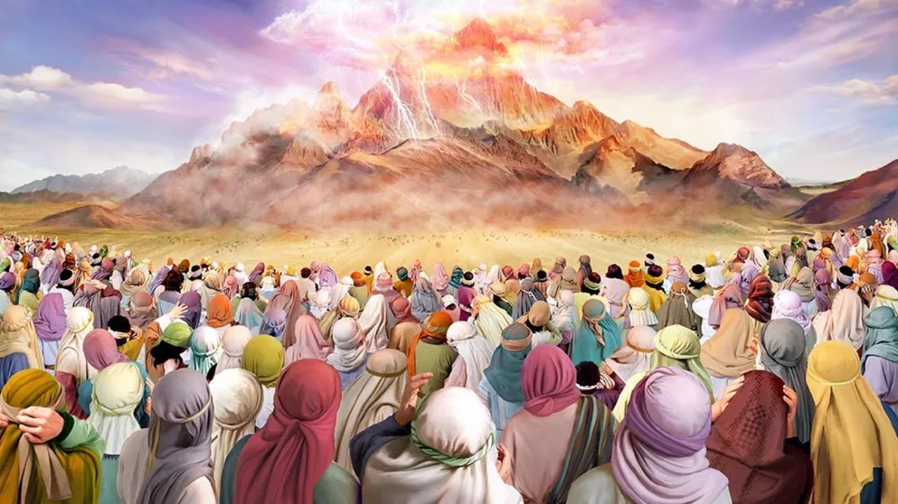
“Ua fetalai mai foi Ieova ia Mose, ‘Ia e fai atu i le fanauga a Isaraelu: ia faapea atu, “Ua outou iloa ua Ou tautala atu ia te outou mai le lagi. Aua tou te faia atua ario e faaopoopo mai ia te A’u—aua foi ne’i faia atua auro mo outou” ’ Esoto 20:22, 23

Slide 3

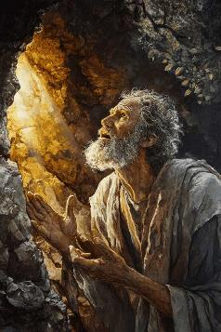
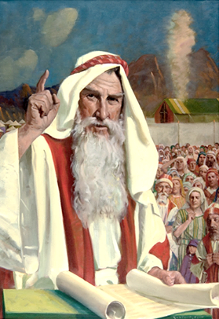



Ina ua uma ona folafola atu Poloaiga e sefulu, ona talosaga atu lea o le nuu ia Mose ina ia avea o ia ma puluvaga i le va o le Atua ma i latou (Esoto 20:19). Talu mai lena taimi, na tuuina atu ai e le Atua tulafono ia Mose, ma ia tuuina atu ai foi o nei tulafono i tagata.
O nei tulafono, ua ta’ua o le “tulafono o le feagaiga,” ua faamoemoe e faatonutonuina ai olaga o le nuu o Isaraelu ma, ua faapena foi i a’i tatou (faatasi ai ma fetuutuuna’iga e talafeagai ai i le tulaga moni o loo tatou i ai nei).
I se faapuupuuga, o le faatinoga faatino o Poloaiga e Sefulu o le tulaga ia o mataupu e faafitaitonu i le soifuaga o aso faisoo.
O le Auala e Ola ai i le tulafono:
  O le Auala e Pulea ai Sauaga (Esoto 21:1-32)
  Soifuaga e Ola ai i totonu o Mafutaga (Esoto 21:33-23:19)
  O le Auala e Maua ai le Manumalo (Esoto 23:20-33)
O le auala e malamalama ai i le tulafono:
  O le Tulafono o le Taui ma Sui
  O le Taui ma le Faasalaga

Slide 4

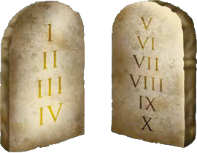

O LE AUALA E OLA AI I LE TULAFONO

Slide 5

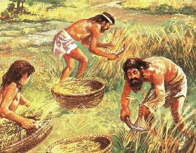
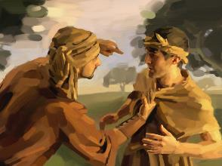
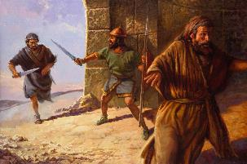
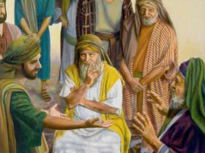
O LE AUALA E PULEA AI SAUAGA
“O lē na te fasi se tagata e oti ai o ia, ‘ia fasiotia lava o ia ” (Esoto 21:12)
O le tulafono o le feagaiga e amata ai ona faatonutonu ni vaega taua se tolu o sosaiete Eperu:
Pologa (Esoto 21:2-11)
  Na tatalaina tane ina ua mavae le lona fitu o tausaga
  O fafine, pe afai latou te lei faaipoipo, e saoloto foi i latou
  E mafai ona tumau pea se tagata ma pologa pe afai e manao ai
O le faasalaga o le oti (Esoto 21:12-17)
  Mo le fasioti tagata ma le loto i ai
  Mo le na te faatiga pe fetuu i ona matua
  Mo le tagata faomea
Manu’aga (Esoto 21:18-32)
  Noataga o taui tau tupe
  Pe afai o se pepe ua faapa’u, e faia e le faamasino ma le fafine (faatasi ma lana tane) se sala tupe
O nei tulafono uma e taumafai e taofiofi mai ai le sauāina ma sauaga i le va o tagata

Slide 6

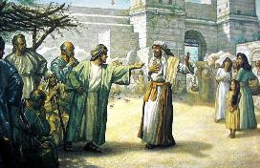
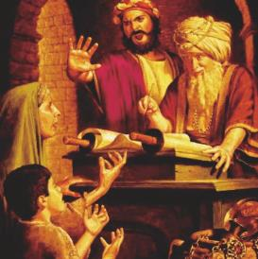
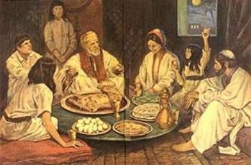
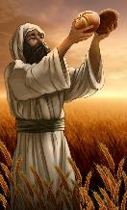
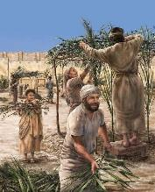
SOIFUAGA E OLA AI I TOTONU O MAFUTAGA
“Pe afai e faa’ole’ole se tasi i se taupou, e lei faufautane, ua la momoe foi ma ia; ia avatu lava e ia le oloa e faatau ai ia te ia e fai māna avā.” (Esoto 22:16)
E le faamalieina le Atua i le na ona tuu mai i a’i tatou o tulafono “faavae” ma tuu mai tatou te faaaogaina pe a tatou manatu ua talafeagai ai. Sa Ia tuuina mai ma le faaeteete ni faataitaiga mautu ina ia mafai ona tatou faaaogaina sa’o nei tulafono
O nei faataitaiiga e aofia ai ma le osofa’iga a le manu i le manu (Esoto 21:35-36 ); nonō atu ma lē mautotogi (Esoto 22:14-15 ); sootaga a’o lei faaipoipo (Esoto 22:16)
Ua tuu atu se faamamafa faapitoa mo le puipuia o e vaivai ma lē taualoa, ma ia aunoa ona tuuina atu i a’i latou o ni faamanuiaga e le tonu—o lona uiga, ia aunoa ma le faasesēina o se faamasinoga tonu e manuia pe faaleagaina ai foi i latou (Esoto 22:21-23; 23:2-3, 6).
I le avea ai o se feagaiga i le va o le Atua ma Ona tagata, o nei tulafono o loo aofia ai foi ma le auala e tatau ona tatou fesootai atu ai ia te Ia. I le faaopopo atu i le malologa o le Sapati, sa i ai foi se matafaioi e tausia ai tausamiga e faamanatu mai i a’i tatou le faasaolotoina o’i tatou mai le agasala, o le puipuiga faale-lagi, ma le mamalu o loo faatalitali mai mo i tatou i le lumanai.

Slide 7

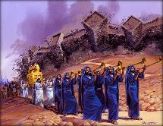
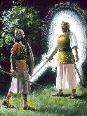

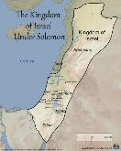
O LE AUALA E MAUA AI LE MANUMALO
Sa ta’u atu e le Atua ia Isaraelu le mea e ao ona fai
Ia faalogo i Lona siufofoga, ona avea lea ma fili o le Atua o e ua fai oe mo latou fili
(23:21-22)
Ia auauna atu na’o le Atua lava, ina ia mafai ona aveesea e Ia o ma’i uma o ia te oe (23:24-26)
Ia aua nei faia se sootaga ma sa Kanana, ina ia aua nei tapuai atu foi i o latou atua (23:32-33)
Sa ta’u atu e le Atua ia Isaraelu le mea o le a Ia faia
O le a Ia auina mai Lana Agelu, na te tausia oe ma aumaia oe [puipuiga] i a’i latou (23:20)
O le a alu atu le Agelu i o outou luma ma aumaia i latou i Kanana [ta’iala] (23:23)
O le a Ia auina atu le mata’u i e o nonofo ai (23:27)
O le a Ia auina atu le lagomumu e tuliesea i latou (23:28)
O le a faasolosolo lava ona Ia tuliesea i latou (23:29-30)
O le a Ia tuuina atu i latou i lima o Isaraelu seia oo ina latou pulea le Metitirane e oo atu i le Eufirate (23:31)
“Faauta, Ou te auina atu le agelu i ou luma, na te tausia oe i le ala, na te faaoo atu foi ia te oe i le mea ua Ou saunia” (Esoto 23:20)
Aisea na le tuuina atu ai e le Atua le laueleele o Kanana ia Aperaamo? “Aua ua le atoatoa le agasala a sa Amorī i nei ona po” (Kenese 15:16).
Ina ua mavae seneturi e fa o le alofa tunoa, e lei mafai lava ona suia e sa Kananā o latou ala. Ae ua oo i le taimi e tuuina atu ai ia Isaraelu le laueleele ma le … filemu lava! (Esoto 13:17)
Pe afai na aveeseina mai i latou e le Atua nai Aikupito e aunoa ma lo latou vatau, vaeluaina le Sami Ulaula; fafagaina faavavega i latou; ma taitaiina i latou e Lana Agelu… pe le mafai ea ona Ia tuuina atu Kanana i a’i latou e aunoa ma le fesagai ma ni fetaua’iga?

Slide 8

“I le faagasologa o tausaga, sa faasaoina pea le Tulafono a le Atua o se tulaga maualuga o le amio mamā. E le o mea uma e faia e le faasaienisi poo ni mafaufauga i le mafaufau ua faa’oaina, ona mafai na maua ai se tasi o tiute taua e le o aofia i lenei tulafono.
O le tulafono a le Atua o se saogalemu lea i le ola ma mea-totino, o le filemu ma le fiafia. Ua tuuina mai e faamautu ai le taimi nei ua tatou i ai atoa ma mea lelei e faavavau.”
EGW (The Upward Look. October 7)

Slide 9

O LE AUALA E MALAMALAMA AI I LE TULAFONO

Slide 10

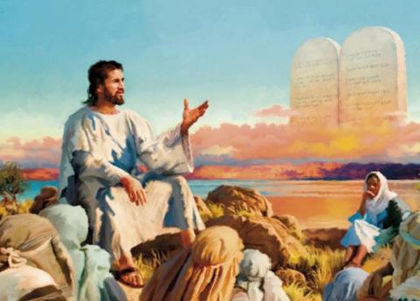


O LE TULAFONO O LE TAUI MA SUI
“o le mata e sui ai le mata; o le nifo e sui ai le nifo; o le o le lima e sui ai le lima;” (Esoto 21:24)
Ina ua tuuina atu e Iesu le Lauga i luga o le Mauga, na Ia soloia ai le tulafono o le taui ma sui (Mataio 5:38-42).
O le fuaitau “Ua outou faalogo na Ia fai mai … ae Ou te fai atu ia te oe” na te lei soloia se tulafono (sa faaaoga e Iesu le fuaitau lava lea e tasi mo le “aua e te fasioti tagata” poo le “aua e te mulilua,” ae Na te lei manatu lava e soloia i latou). O le mea moni, sa faalauteleina pea e Iesu le Tulafono, faaleleia, ma tuuina atu lona uiga moni.
E le o se manatu moni o le tulafono o le taui ma sui e tatau i se tagata ona aveesea lona mata poo lona lima ona ua manu’a ai se isi.
O lenei tulafono na faia ma le manatu ia puipuia ai le taui ma sui, faamuta le ita faamoemoe, ma le taui ma sui e aunoa ma le suesueina muamua. O mea e faaleagaina e tatau ona iloiloina e faamasino, ona faamautu lea ma totogi atu ai se taui tau tupe e talafeagai ai. O lenei faiga na tulai mai ina ia taofia ai tagata mai le taumafai e faia le faamasinoga i o latou lava lima. E manaomia le faia o le faamasinoga tonu, ae ia o faatasi ma le Tulafono a le Atua.

Slide 11





O LE TAUI MA LE FAASALAGA
“Ae afai e lei lamalama o ia i ai, a ua tuuina atu o ia e le Atua i lona lima; Ou te tofia mo oe se mea e sola i ai o ia” (Esoto 21:13)
O le manaoga mo le taui ma sui ua mauaa lea i totonu i a’i tatou. Ma o le a faatatau lava lea i mea sesē o le a tulai mai i a’i tatou: “Afai na te faia lenei mea ia te a’u, o le a sili atu le mea ou te faia ia te ia.”
O loo valaaulia i tatou e Iesu ina ia aua nei o tatou faia e tusa ma le mea ua tatou mananao i ai: a ia taui atu le leaga i le lelei (Mataio 5:44). O fea la o i ai le faamasinoga tonu? O ai o le a ia totogia le tagata solitulafono i le mea e tatau ona i ai?
E le o ta’u maia e le Atua i a’i tatou e faapea o le a le faasalaina lea tagata, pe o le a le tauia foi ia amioga. Ae o loo manino lava ona Ia ta’u maia i a’i tatou, o loo ia te Ia le taui ma sui, o Ia lava na te taui ina atu (Roma 12:19-21).
E ui lava o le taui ma sui a le tagata lava ia sa faatagaina i le tulafono o le feagaiga, ae na taofia e ala i le faia o se faiga faaletulafono e puipuia ai ia sauaga (Esoto 21:12-13, 22; 22:8-9).
E leai se tasi e mafai ona tauaveina i se taimi e tasi le matafaioi o le faamasino, o le tagata e i ai i le faaiuga o se mataupu faale-tulafono o se faamasinoga, ma le tagata e faaoosala. Pe afai ae tuuina atu se faasalaga, e tatau ona faia e ala i se faamasinoga tonu. Ma o Keriso o le a mulimuli lava ona avea ma Faamasino sili

Slide 12

“I le avea ai o se Foafoa o mea uma, o le Atua lava ia o le pule o mea uma, ma ua noatia o Ia e faamalosia Lana tulafono i le atulaulau uma. O le manaomia o se mea e ititi ifo i mea na Ia foafoaina nai lo le usita’ia o Lana tulafono, o le lafoai atu lea oi latou e faaumatia. O le lē mafai ona faasalaina o le soliga o Lana tulafono, o le faatupuina lea o le fenumia’i i le atulaulau. O le tulafono tau le amio o le pa-pupuni lea a le Atua i le va o le tagata ma le agasala. Ua faapea ona tuuina mai e le poto e le gata i luma o tagata le eseesega i le va o le sa’o ma le sesē, i le va o le agasala ma le pa’ia.”
EGW ( The Signs of the Times , June 5, 1901)

